Slide 1
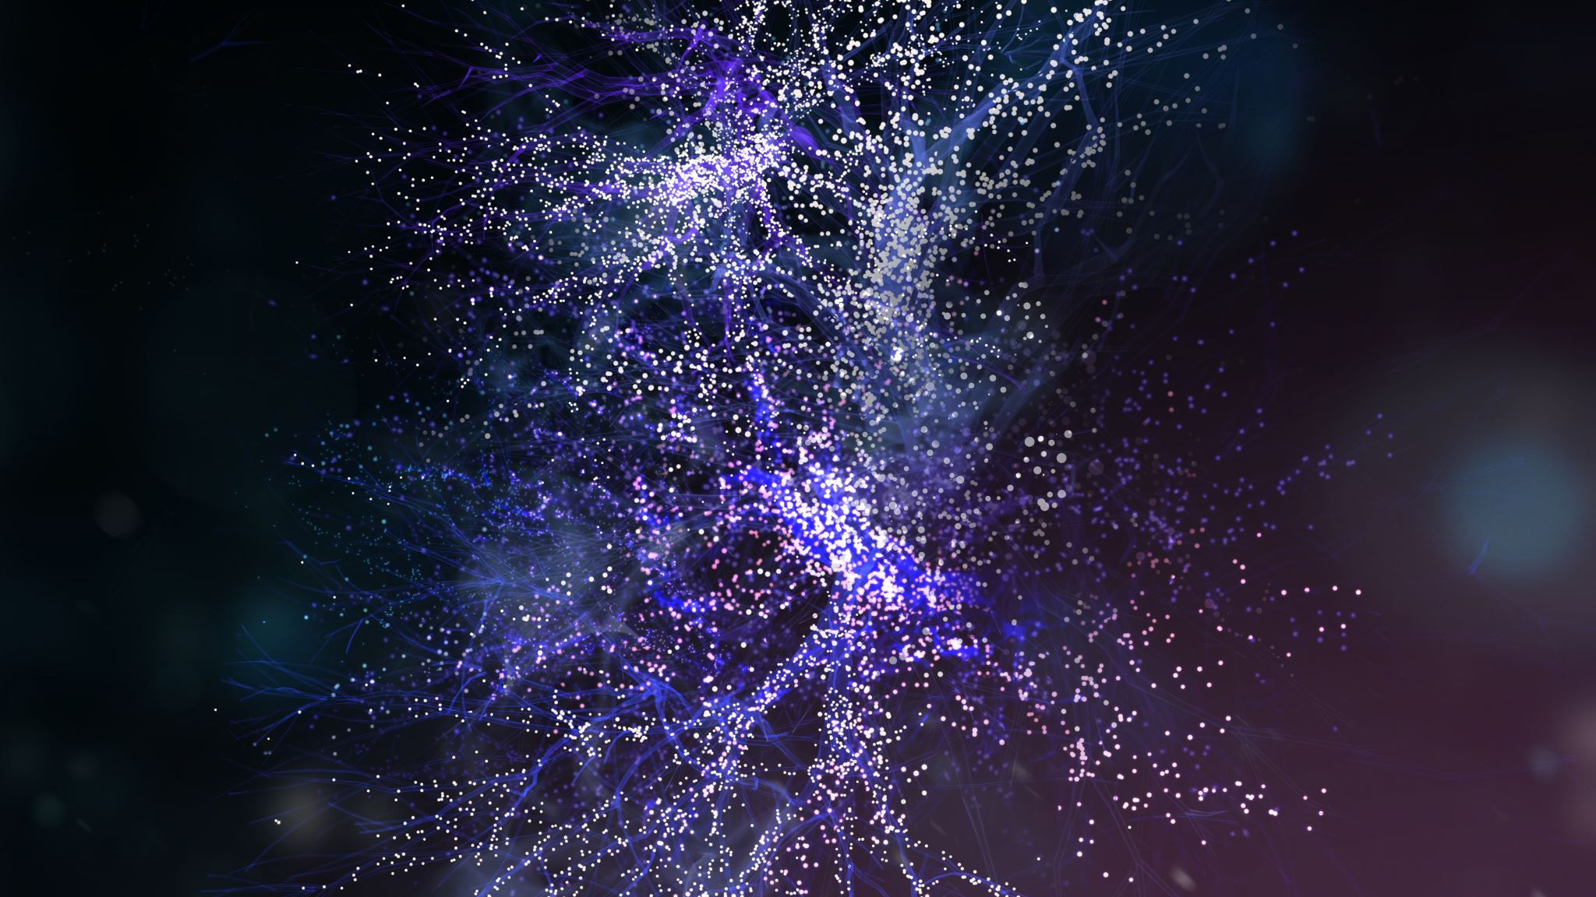
Du som har tændt millioner af stjerner

Slide 2
Millioner af stjerner

Slide 3
Du som har tændt millioner af stjerner

Slide 4
Gud vogter og værner

Slide 5
Så vi sover trygt – og i ro.

Slide 6
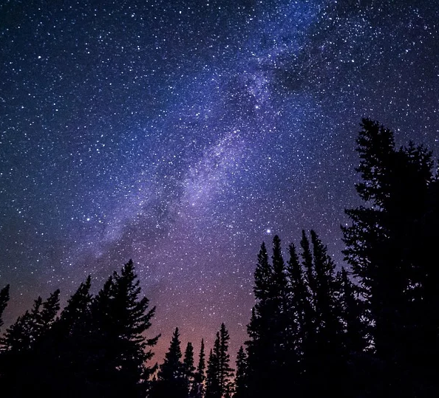
Du, som har tændt millioner af stjerner, Tænd i vort mørke en tindrende tro. Du er vort lys, og du vogter og værner Os, så vi sover i tryghed og ro.

